Slide 1


选择结构
中山大学计算机学院
讲课人：陆勇
Notes:
公众号壹课

Slide 2

C语言的语句（Statements）与复合语句
1.1 研究背景
语句有五种类型：
1) 复合语句（又称为“块，Block”）
2) 表达式语句
3) 选择语句
4) 循环语句
5) 跳转语句
在复合语句语法 {…}，例如：
int main() { // 复合语句的开始
int n = 1; // 声明，n 是块中自动变量
n = n + 1; // 表达式语句
printf("n = %d\n", n); // 表达式语句
return 0; // 返回语句
} // 复合语句之结尾，函数体之结尾
在复合语句中，语句按顺序执行。
语句 - cppreference.com

Slide 3
01
布尔表达式
02
if语句
目 录
03
嵌套if语句
CONTENTS
04
switch语句
05
三目运算符
Notes:
公众号壹课

Slide 4
布尔表达式（Boolean expression）
1.1 研究背景
在现实世界中，需要表达事物（是，否）、（对、错）、（真、假）、（是、非）、（正、反）、（阳、阴）... 等二值语义状态，在数学中映射为（true，false），在计算机内部用（1，0）表示。这些二值对，统称布尔值。
在C语言中，返回值属于 {0,1} 的表达式称为布尔表达式，包括：
  比较表达式
  逻辑表达式。操作数非零则转为1
  使用 (_Bool) Expr 强制转为数值为布尔值。非零则转为1
Notes:
公众号壹课

Slide 5
C语言对布尔类型的支持
1.1 研究背景
C 语言内置支持：
  布尔常数：1，0
  布尔类型：_Bool
通过 stdbool.h 扩展
  常数：true 1; false 0;
  类型：bool _Bool;
  满足人们的书写习惯
/*boolean constant and type*/
#include<stdio.h>
#include<stdbool.h>
int main() {
bool x = 7; //相当于 x=(_Bool)7
bool b = false;
printf("%x\n",x);
printf("%u %u\n",sizeof(true),sizeof(b));
printf("%u %u\n",sizeof(bool),sizeof(_Bool));
}
注意：true, false, bool 不是关键字，可以再定义

Slide 6
布尔表达式-案例
1.1 研究背景
/*boolean expr and random*/
#include<stdio.h>
#include<stdlib.h>
#include<time.h>
int main() {
//give a random between 0..n-1
srand((unsigned)time(NULL)); //seed
const int n = 10;
int i = rand() % n;
//print bool expr i in (2,8]
printf("%d,%u\n", i ,i>2 && i<=8);
//print bool expr i not in (2,8]
printf("%d,%u\n", i ,i<=2 || i>8);
printf("%d,%u\n", i ,!(i>2 && i<=8));
}
该案例要点：
产生一个随机数
  srand（unsigned）设置种子
  rand() 会随机生成一个位于 0 ~ RAND_MAX 之间的整数
判断数是否在一个区间
  in
  not in

Slide 7
条件与路径选择
1.1 研究背景
在实际生活中，经常需要根据某个条件是否满足来决定是否执行指定的操作任务。例如，我们用类似 C 语言的方式来描述一个指路的程序：
go_ahead(200m)
if (meet the cross?) then
turn(left)
遇到路口，才能选择执行左转指令。显然，if 语句自然易于理解。
后面，我们研讨单路选择，两路选择，多路选择的语法和应用场景。
Notes:
公众号壹课

Slide 8
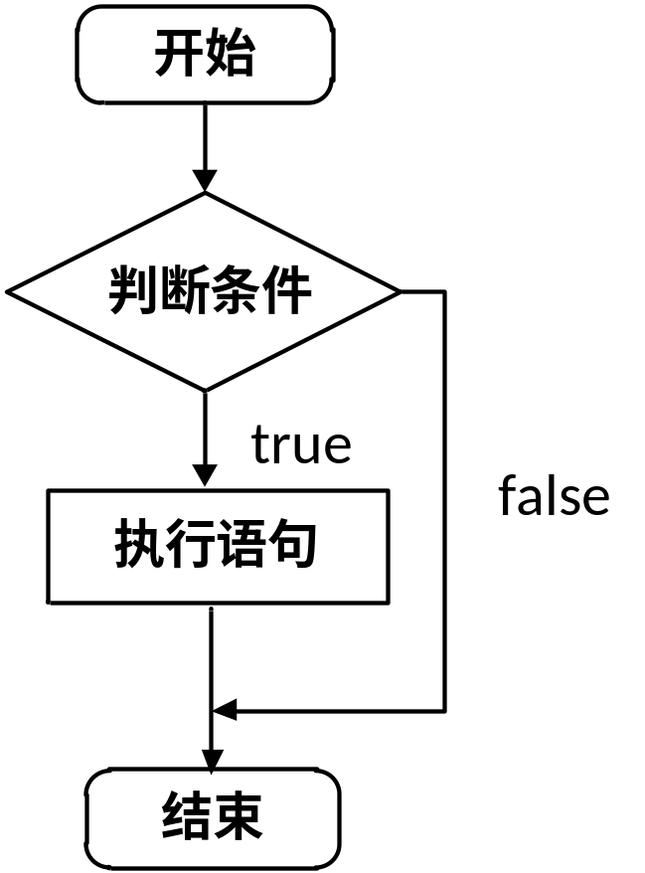
if语句 - 单路选择
if(表达式)
语句1
If 语句中的“表达式”是布尔表达式。
  表达式必须在括号之中；
  表达式不是布尔表达式则发生强制转换
  传统上，非零值表示条件成立
“语句”是任意一种语句（不包括申明）
  复合语句后面不一定需要分号
  表达式语句等必须分号结束
流程图
Notes:
公众号壹课

Slide 9
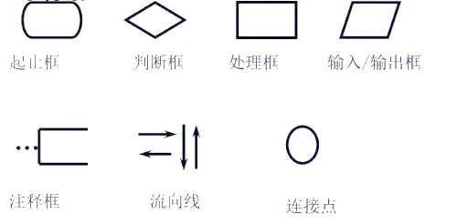
程序流程图（FlowChart）
流程图（FlowChart）是表示算法、工作流或流程的一种框图表示。
Notes:
公众号壹课

Slide 10
if语句 - 单路选择 – 案例
/*oneway if - compute area*/
#include<stdio.h>
int main() {
double radius, area;
const double PI = 3.14;
printf("input radius:");
scanf("%lf",&radius);
/*compute area*/
area = 0;
if (radius > 0)
area = radius * radius * PI;
printf("the area for the circle of redius %lf is %lf",
radius, area);
}
如果没有这句，程序会出现什么问题？
Notes:
如果输入的半径radius不满足条件，area就不执行，输出不确定的值会报错

Slide 11
if语句 – 双路选择
输出一个数x的绝对值。
根据这个数x的正负这个条件进行判断，如果满足x≥0的条件，我们输出x；否则，输出-x。
Notes:
公众号壹课

Slide 12
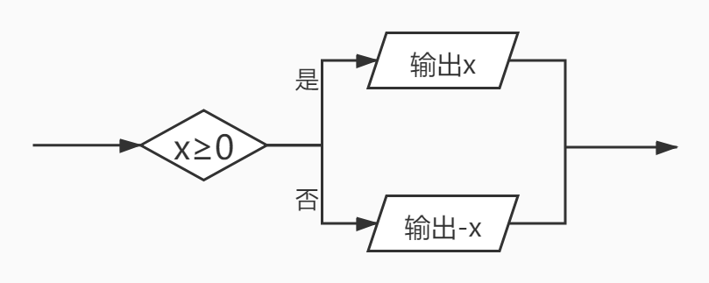
if语句 – 双路选择
输出一个数x的绝对值。
根据这个数x的正负这个条件进行判断，如果满足x≥0的条件，我们输出x；否则，输出-x。
if(x >= 0) printf("%d", x);
else
printf("%d", -x);
Notes:
公众号壹课

Slide 13
if语句 – 双路选择 – 语法
if(表达式)
语句1
else
语句2
该if语句意为，如果表达式的值为真，那么执行下面的语句1；否则执行下面的语句2
Notes:
公众号壹课

Slide 14
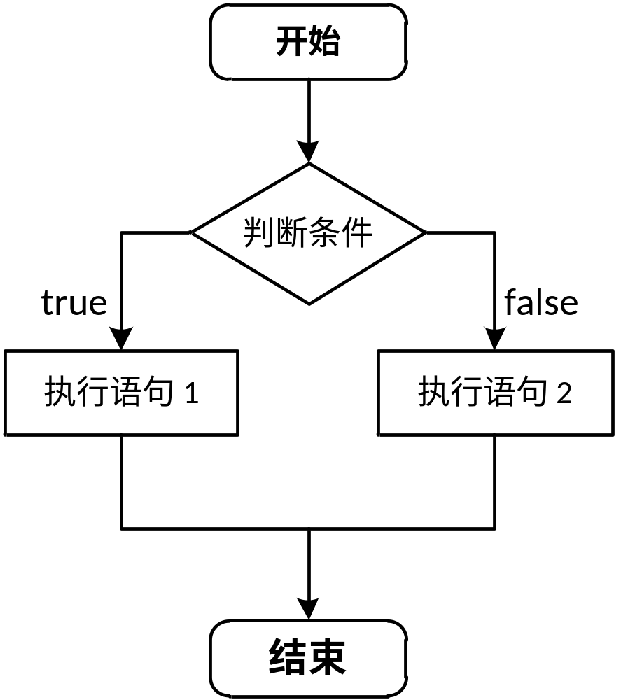
if语句 – 双路选择 – 语法
if(表达式)
语句1
else
语句2
Notes:
公众号壹课

Slide 15
if语句 – 双路选择 – 实现的多样性
if(x ≥ 0)
printf("%d", x);
else
printf("%d", -x);
Notes:
公众号壹课

Slide 16
if语句 – 双路选择 –实现的多样性
if(x ≥ 0)
printf("%d", x);
else
printf("%d", -x);
if(x ≥ 0){
printf("%d", x);
}else{
printf("%d", -x);
}
Notes:
公众号壹课

Slide 17
if语句 – 双路选择 –实现的多样性
if(x ≥ 0)
printf("%d", x);
else
printf("%d", -x);
if(x ≥ 0)
printf("%d", x);
if(x < 0)
printf("%d", -x);
Notes:
公众号壹课

Slide 18
if语句 – 双路选择 – 案例研究
/*two way if max*/
#include <stdio.h>
int main()
{
int a, b, max;
printf("输入两个整数：");
scanf("%d%d", &a, &b);
//请将双路选择改为单路选择
if(a>b) max=a;
else max=b;
printf("%d和%d的较大值是：%d\n", a, b, max);
return 0;
}
求两个数中的较大值
Notes:
公众号壹课

Slide 19
if语句 – 练习
/*ex-add-learning*/
#include<stdio.h>
#include<stdlib.h>
#include<time.h>
int main() {
//give two random between 0..9
srand((unsigned)time(NULL)); //seed
int i,j,sum;
i = rand() % 10;
j = rand() % 10;
printf("%d + %d = ",i,j);
scanf("%d",&sum);
//请根据学生的回答，分别使用以下语句
printf("恭喜你，答对了！\n");
printf("Oooops，再努力一次。\n");
}
应用：教小朋友学数学
Notes:
公众号壹课

Slide 20

单选题
1分
The output of the code below is
#include <stdio.h>
int x;
void main()
{ if (x)
printf("hi");
else
printf("how are you");
}
A
hi
B
how are you
C
Compile time error
D
None of the mentioned
提交

Slide 21
单选题
1分
#include <stdio.h>
void main()
{
int x = 0;
if (x == 0)
printf("hi");
else
printf("how are u");
printf("hello");
}
A
hi
B
how are u
C
hello
D
hihello
提交

Slide 22
浮点数比较
不要比较两个浮点数是否相等，可比较两者近似相等
float myNumber;
float yourNumber;
scanf( "%f", &myNumber );
scanf( "%f", &yourNumber);
if ( fabs (myNumber - yourNumber) < 0.00001 )
printf( "They are close enough!\n" );
Notes:
公众号壹课

Slide 23
”短路计算“ 表达式
C 使用"短路计算" 逻辑表达式
逻辑表达式可以确定最终的值时，从左到右计算过程停止。
Notes:
公众号壹课

Slide 24
”短路计算“ 表达式
int age, height;
age = 25;
height = 70;
(age > 50) && (height > 60) //value: false
与运算两项为真才为真，第一项为假则值为假
Notes:
公众号壹课

Slide 25
”短路计算“ 表达式
int age, height;
age = 25;
height = 70;
(height > 60) || (age > 40) //true
或运算有一项为真就为真，第一项为真则值为真
Notes:
公众号壹课

Slide 26
”短路计算“ 表达式
int age, weight;
age = 25;
weight = 145;
(weight < 180) && (age >= 20) //true
与运算两项为真才为真，第一项为真，则值还没确定
Notes:
公众号壹课

Slide 27
”短路计算“ 表达式
int age, height;
age = 25;
height = 70;
! (height > 60) || (age > 50)
或运算任一项为真就为真，第一项为假，则值还没确定
Notes:
公众号壹课

Slide 28
”短路计算“ 表达式
int number;
float x;
( number != 0) && ( x < 1 / number )
number值为0时，第一项计算的值为假
因为运算符是“与”，通过短路运算，整个表达式的值为 false，右侧不计算。不会产生被零除的问题
Notes:
公众号壹课

Slide 29
”短路计算“ 表达式
bool var;
int a=100, b=90, c=100, d=90;
var = true;
if( (c < d) && ( var = ( a < b ) ) )
return 0;
else
{
printf("the value of var is: %d\n" ,var);
return 0;
}
[短路有时也会引起不经意的错误]
Notes:
公众号壹课

Slide 30
if语句 – 多路选择 – 语法
if(表达式1)
语句1
else if(表达式2)
语句2
else if(表达式3)
语句3
...
else if(表达式n)
语句n
else
语句n+1
该选择结构意为，首先判断表达式1的值是否为真，如果为真，那么执行下面的语句1，之后跳过剩下的判断；
否则，判断表达式2的值是否为真，如果为真，那么执行下面的语句2，之后跳过剩下的判断；
继续判断下去...直到找到一个表达式的值为真，执行后面的语句；否则在最后的else分支中，执行语句n+1
Notes:
公众号壹课

Slide 31
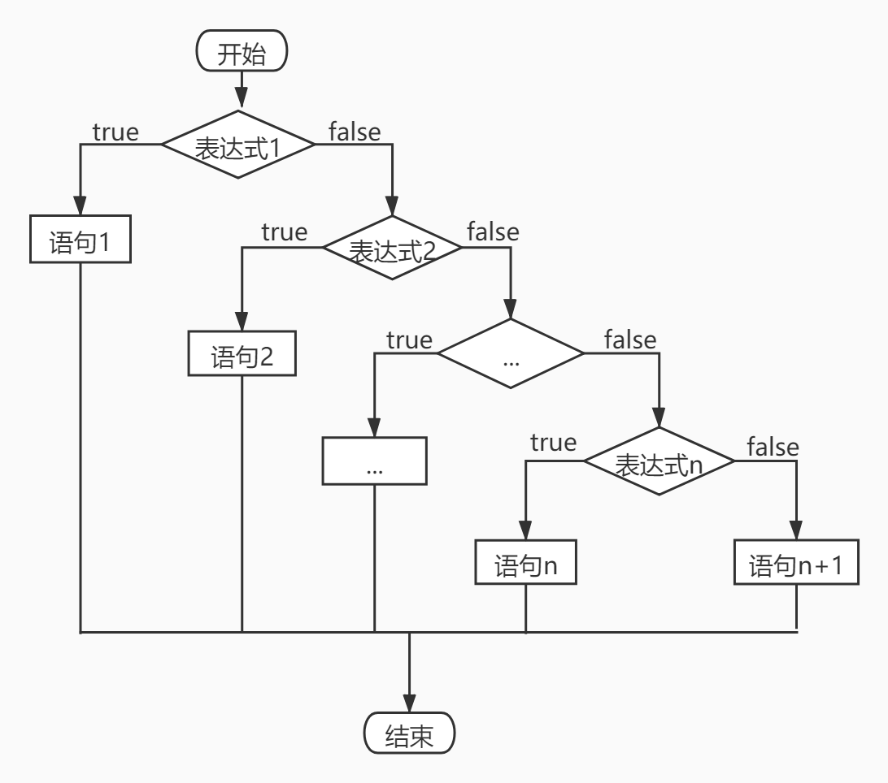
if语句 – 多路选择 – 语法
if(表达式1)
语句1
else if(表达式2)
语句2
else if(表达式3)
语句3
...
else if(表达式n)
语句n
else
语句n+1
Notes:
公众号壹课

Slide 32
if语句 – 多路选择 – 应用
int x = 500;
if(x < 10)
printf("个位数");
else if(x < 100)
printf("十位数");
else if(x < 1000)
printf("百位数");
该选择结构下，首先判断x < 10这个条件是否满足，如果满足则输出；不满足则继续判断下一个条件，直到碰到一个满足的条件执行其后的语句、或者所有的条件都不满足不执行任何语句。
该程序执行下列语句：
printf("百位数");
问题：第一个 if 条件满足后，执行 printf(“十位数”); 是否合适 ？如何在多个结果选择第一个执行的结果
Notes:
公众号壹课

Slide 33
嵌套if语句
if(表达式1)
{
if(表达式2)
语句1
else
语句2
}
else
{
...
}
在if语句中又包含了一个或多个if语句称为if语句的嵌套。
在该选择结构中，首先判断表达式1是否为真，如果为真，进入其后的语句块1中；不然进入语句2中。
假设进入语句1中，此时碰到了嵌套if结构，此时可视为碰到了一个单独的if结构，继续判断表达式2是否为真，如果为真，执行其后的语句1，否则执行语句2
语句块1
语句块2
Notes:
公众号壹课

Slide 34
嵌套if语句
int x = 3;
if(x > 0)
{
if(x % 2)
printf("x是正奇数");
else
printf("x是正偶数");
}
else
{
if(x % 2)
printf("x是负奇数");
else
printf("x是负偶数");
}
Notes:
对于判断是否为0的条件，不宜写成 x%2==1

Slide 35
嵌套if语句
int x = 3;
if(x > 0)
{
if(x % 2)
printf("x是正奇数");
else
printf("x是正偶数");
}
else
{
if(x % 2)
printf("x是负奇数");
else
printf("x是负偶数");
}
在该例子中首先判断条件 x>0 是否成立，如果成立，执行第一个语句块，不然执行else后面的语句块。
由于x = 3，条件x > 0判断为真，进入第一个语句块。继续判断x % 2 == 1是否为真，此时判断为真，并输出"x是正奇数"
printf("x是正奇数");

Slide 36
嵌套if语句
if(a!=b) // ①
if(a>b) printf("a>b\n"); // ②
else printf("a<b\n"); // ③
Notes:
公众号壹课

Slide 37
嵌套if语句
if(a!=b) // ①
if(a>b) printf("a>b\n"); // ②
else printf("a<b\n"); // ③
if(a!=b) {
if(a>b) printf("a>b\n");
else printf("a<b\n");
}
C语言规定，else 总是与它前面最近的 if 配对
Notes:
公众号壹课

Slide 38
嵌套if语句
int a = 1, b = 3, c = 5, d = 4, x;
if (a < b)
if (c<d)
x = 1;
else
if (a<c)
if (b<d)
x = 2;
else
x = 3;
else
x = 6;
else
x = 3;
Notes:
公众号壹课

Slide 39
嵌套if语句
int a = 1, b = 3, c = 5, d = 4, x;
if (a < b)
if (c<d)
x = 1;
else
if (a<c)
if (b<d)
x = 2;
else
x = 3;
else
x = 6;
else
x = 3;
int a = 1, b = 3, c = 5, d = 4, x;
if (a < b)
  if (c<d)
  x = 1;
  else
    if (a<c)
      if (b<d)
      x = 2;
      else
      x = 3;
    else
    x = 6;
else
x = 3;
Notes:
公众号壹课

Slide 40
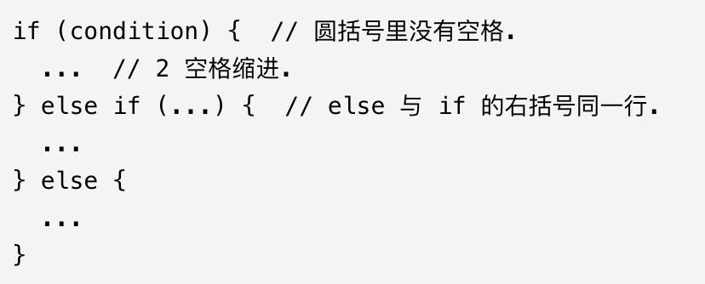
嵌套if语句
Google的代码风格规范
只使用空格，每次缩进2个空格。不要在代码中使用tabs。
不在圆括号内使用空格. 关键字 if 和 else 另起一行
Notes:
公众号壹课

Slide 41
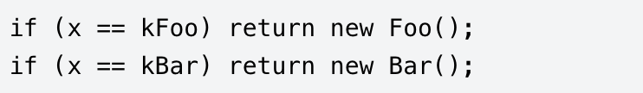
嵌套if语句
Google的代码风格规范
增强可读性, 简短的条件语句允许写在同一行。
只有当语句简单并且没有使用 else 子句时使用。
Notes:
公众号壹课

Slide 42
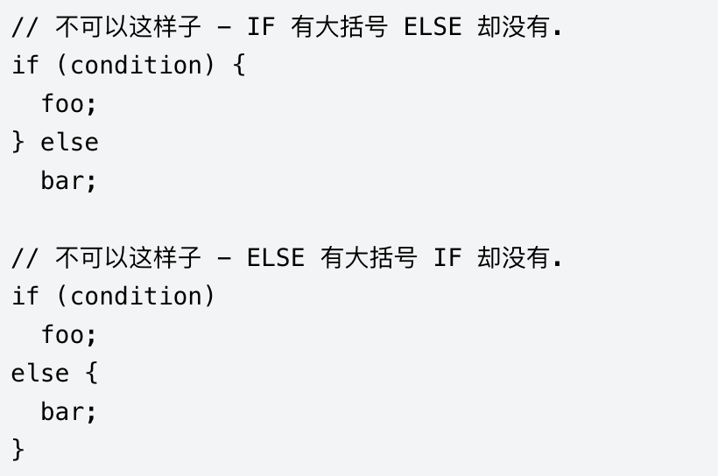
嵌套if语句
Google的代码风格规范
如果语句中某个 if-else 分支使用了大括号的话, 其它分支也必须使用。
Notes:
公众号壹课

Slide 43
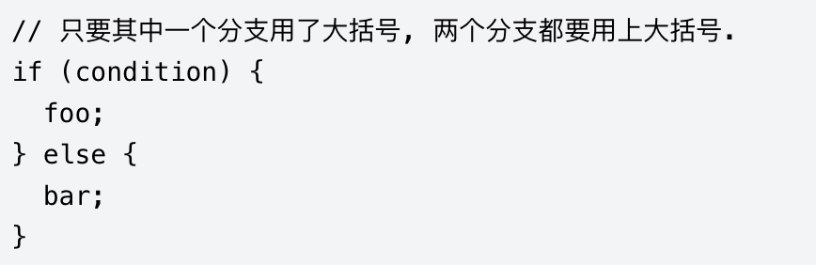
嵌套if语句
Google的代码风格规范
如果语句中某个 if-else 分支使用了大括号的话, 其它分支也必须使用。
Notes:
公众号壹课

Slide 44
switch语句
switch(表达式)
{
case 常量1: 语句1；break；
case 常量2: 语句2；
case 常量3: 语句3；break；
...
case 常量n: 语句n；break；
default: 语句n+1
}
相比if语句，switch语句常常用来实现多分支选择结构。因为多层if语句的可读性通常没有switch结构好。
switch结构中的”表达式”，其值的类型应为整数类型(包括字符类型char等)
switch下面的花括号是一个语句块，其中包含了多行以关键字case为开头的语句。每行语句case后面跟最一个常量。
Notes:
公众号壹课

Slide 45
switch语句
switch(表达式)
{
case 常量1: 语句1；break；
case 常量2: 语句2；
case 常量3: 语句3；break；
...
case 常量n: 语句n；break；
default: 语句n+1
}
执行switch结构时，通常先计算switch后面”表达式”的值，然后将它逐个与case语句中的常量进行比对。
如果某一个case语句中的常量相同，流程就转到此分支、执行此case后面的语句，直到完后由break语句跳出switch结构。
例如，表达式值是常量2，则执行 语句2 和 语句3 再 break

Slide 46
switch语句
/*switch weekday*/
#include <stdio.h>
int main(){
int a;
printf("Input integer number:");
scanf("%d",&a);
switch(a){
case 1: printf("Monday\n");
case 2: printf("Tuesday\n");
case 3: printf("Wednesday\n");
case 4: printf("Thursday\n");
case 5: printf("Friday\n");
case 6: printf("Saturday\n");
case 7: printf("Sunday\n");
default:printf("error\n");
}
return 0;
}
Notes:
这样的结构，使用 if else if 也能完成。但是，switch 结构特别合适查表选择代码执行的问题，它具有最高的执行效率，在操作系统等中有广泛应用。
Run … ?

Slide 47
switch语句
#include <stdio.h>
int main(){
int a;
printf("Input integer number:");
scanf("%d",&a);
switch(a){
case 1: printf("Monday\n"); break;
case 2: printf("Tuesday\n"); break;
case 3: printf("Wednesday\n"); break;
case 4: printf("Thursday\n"); break;
case 5: printf("Friday\n"); break;
case 6: printf("Saturday\n"); break;
case 7: printf("Sunday\n"); break;
default:printf("error\n"); break;
}
return 0;
}
break 是C语言中的一个关键字，专门用于跳出 switch 语句。
所谓“跳出”，是指一旦遇到 break，就不再执行 switch 中的任何语句，包括当前分支中的语句和其他分支中的语句；也就是说，整个 switch 执行结束了，接着会执行整个 switch 后面的代码。
Notes:
公众号壹课

Slide 48
switch语句
case 10: printf("..."); break;
case 8+9: printf("..."); break;
case 'A': printf("..."); break;
case 'A'+19: printf("..."); break;
case 9.5: printf("..."); break;
case a: printf("..."); break;
case a+10: printf("..."); break;
Notes:
公众号壹课

Slide 49
switch语句
case 10: printf("..."); break; //正确
case 8+9: printf("..."); break; //正确
case 'A': printf("..."); break; //正确，字符和整数可以相互转换
case 'A'+19: printf("..."); break; //正确，字符和整数可以相互转换
case 9.5: printf("..."); break; //错误，不能为小数
case a: printf("..."); break; //错误，不能包含变量
case a+10: printf("..."); break; //错误，不能包含变量
Notes:
公众号壹课

Slide 50
switch语句
switch(表达式)
{
case 常量1: 语句1；break；
case 常量2: 语句2；break；
case 常量3: 语句3；break；
...
case 常量n: 语句n；break；
default: 语句n+1
}
如果没有与switch表达式相匹配的case常量呢？
该流程进入到default分支，执行default标号后面的语句n+1。
如果该switch结构没有default标签，此时如果没有与switch表达式相匹配的case常量，则不执行任何语句，流程转到switch结构后的语句。
Notes:
公众号壹课

Slide 51
switch语句 – 案例研究
/*switch score to grade*/
#include <stdio.h>
int main() {
int score;
scanf("%d",&score);
switch (score / 10) {
case 10:
case 9: printf("优秀");break;
case 8: printf("良好");break;
case 7:
case 6: printf("及格");break;
default: printf("你挂科啦！");
}
}
输入不同段的分数。
注意：case 10: 后面没有语句。
Notes:
公众号壹课

Slide 52
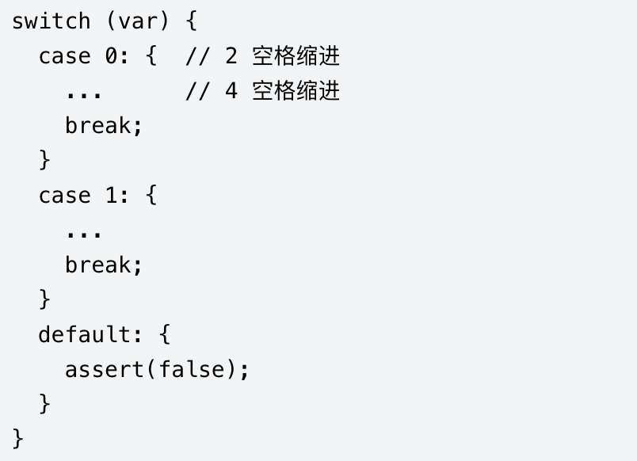
switch语句
Google的代码风格规范
switch 语句可以使用大括号分段, 以表明 cases 之间不是连在一起的。
Notes:
公众号壹课

Slide 53
单选题
1分
What is the output of this C code(when 1 is entered)?
#include <stdio.h>
void main()
{
double ch;
printf("enter a value btw 1 to 2:");
scanf("%lf", &ch);
switch (ch)
{
case 1: printf("1"); break;
case 2: printf("2"); break;
}
}
A
Compile time error
B
1
C
2
D
Varies
提交

Slide 54
单选题
1分
What is the output of this C code(When 1 is entered)?
#include <stdio.h>
void main()
{
int ch;
printf("enter a value btw 1 to 2:");
scanf("%d", &ch);
switch (ch) {
case 1: printf("1 ");
default: printf("2 ");
}
}
A
1
B
2
C
1 2
D
Run time error
提交

Slide 55
三目运算符
条件运算符由两个符号(?和:)组成，必须一起使用，要求有3个操作对象，称为三目运算符，是C语言唯一的一个三目运算符。
首先计算条件表达式的值是否为真，如果为真(非0)，那么求解表达式真，并且把表达式真的值作为整个条件表达式的值；如果为假(0)，那么求解表达式假，把值作为整个条件表达式的值。
条件 ? 表达式真 : 表达式假
注意：两个表达式必须兼容类型，否则编译错误。算术类型是兼容的，两个表达式类型不同，会发生隐式转换。
Notes:
公众号壹课

Slide 56
三目运算符
例如：求解两个数a、b之间的最大值
如果条件(a > b)为真，那么整个表达式的值等于a；如果为假，那么整个表达式的值等于b。
最后赋值给变量max。
int a,b;
max = (a > b) ? a : b;
Notes:
公众号壹课

Slide 57
三目运算符
条件运算符的优先级低于关系运算符和算术运算符，但高于赋值符。
int a,b;
max = (a > b) ? a : b;
int a,b;
max = a > b ? a : b;
Notes:
公众号壹课

Slide 58
三目运算符
条件运算符的优先级低于关系运算符和算术运算符，但高于赋值符。
条件运算符的结合方向是自右至左
a>b ? a : c>d ? c : d;
Notes:
公众号壹课

Slide 59
三目运算符
条件运算符的优先级低于关系运算符和算术运算符，但高于赋值符。
条件运算符的结合方向是自右至左
a>b ? a : c>d ? c : d;
a>b ? a : (c>d ? c : d);
Notes:
公众号壹课

Slide 60
三目运算符 – 练习
/*ex-sort-three*/
#include<stdio.h>
int main() {
int i,j,k;
int max,min,median;
printf("please three int number:");
scanf("%d%d%d",&i,&j,&k);
//请给出合适的表达式替换i，j
max = i;
min = j;
median = i+j+k-max-min;
printf("%d %d %d",max,median,min);
}
应用：三个数排序
Notes:
公众号壹课

Slide 61
谢谢
中山大学计算机学院
编制人：课题组
Notes:
公众号壹课

